Slide 1
Římské vojenství 2- Vojsko v období posledních králů a na počátku období republiky.
Mgr. Tomáš Antoš.

Slide 2
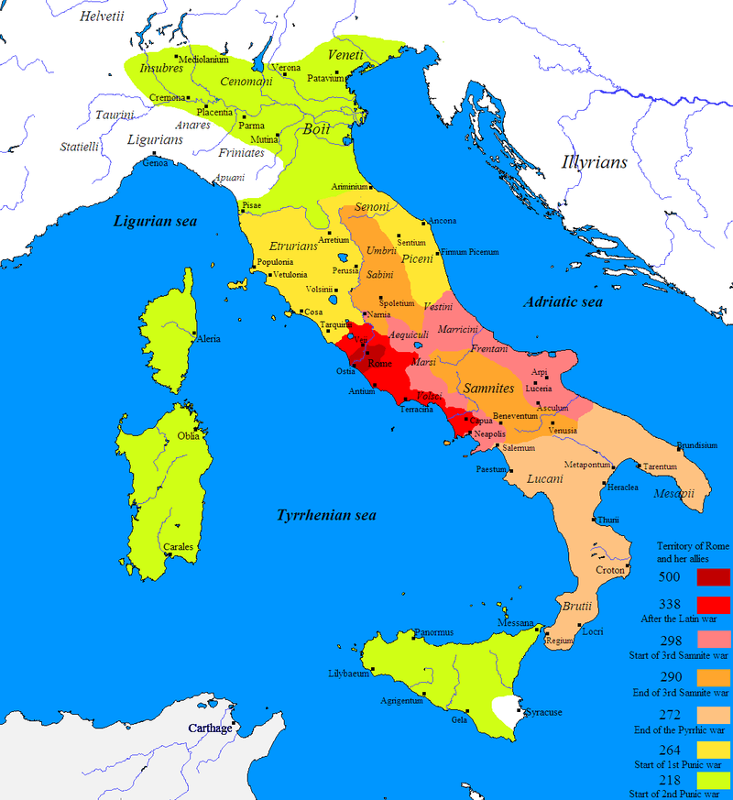
Chronologický přehled
Od počátku 6. století – urbanizace města Říma. Nárůst bohatství a populace.
578 – 534 – Údajná vláda krále Servia Tullia.
509 – Tradiční datum vyhnání posledního krále Tarquinia Superba a vznik římské republiky.
493 – Řím se stává hegemonem v Latiu.
První polovina 5. století – Doba obranných válek proti Etruskům a kmenům z hor (Volskové, Aequové…).
Druhá polovina 5. století – Expanze, zakládání nových kolonií a připojování dalších měst (např. 426 Fidenae).
396 – dobytí mocného etruského města Veje.
390 Bitva u Alie a dobytí Říma Kelty.

Slide 3
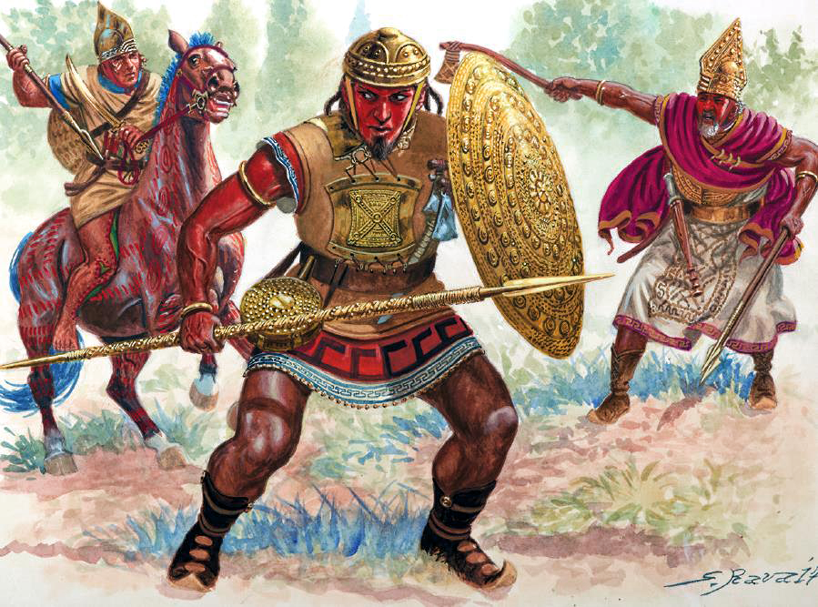
Nejstarší královské vojsko
Vojsko skládané na příbuzenském principu.
Společnost rozdělená do 30 curií, každá dodala 100 pěšáků a 10 jezdců.
Legie – původně výraz pro odvod, odvedené vojsko (lego, legere)

Slide 4
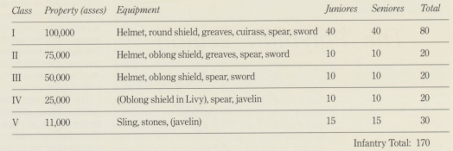
Společenská reforma krále Servia Tullia
Nejasný původ krále, potomek sabinského krále/etruský válečník Mastarna.
Rozdělení obyvatel Říma do 5 majetkových tříd. Každá byla teoreticky povinna postavit do boje tolik centurií, kolik měla hlasů v centurijním sněmu.
18 centurií jízdy, 2 centurie řemeslníků a 2 hudebníků a 170 centurií pěchoty.
Proletarii 1 centurie.
Iuniores et seniores

Slide 5
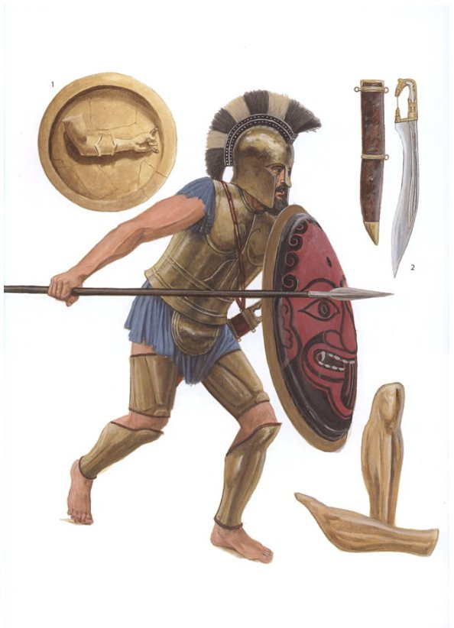
Kdo byl římským vojákem?
Říman, který se narodil jako svobodný (Tedy ne propuštěný otrok, na rozdíl od pozdějších období).
Musel být zařazen do jedné z pěti skupin (classis).
Musel být uznán zdravým a čestným.
Vojenskou službu lze chápat spíše jako prestiž než povinnost (srovnej s pozdní antikou).
Služba ve vojsku spojována také s důležitou římskou vlastností Virtus (zmužilost/ctnost).
Od roku 406 je poprvé zmiňován plat. Přesto nelze mluvit o profesionálním vojsku.

Slide 6
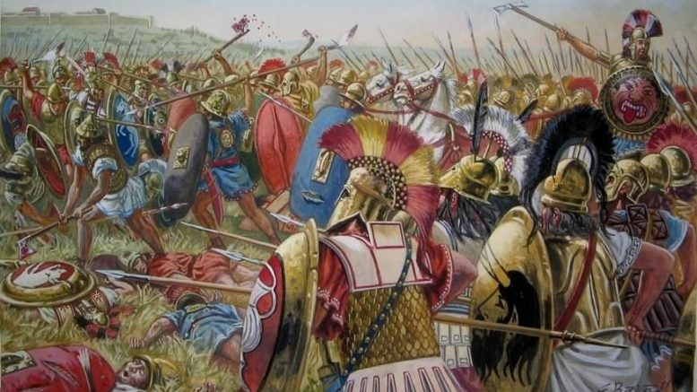
Velení vojska
Vrchní velení v době královské – král (rex), velitel jeho tělesných strážců (tribunus celerum)
Období republiky – nejvyšší úředníci (konzulové/tribunové s konzulskou pravomocí, praetoři)
V dobách krizí přecházela vojenská i státní moc na tzv. diktátora a jeho zástupce – „velitele jízdy“ (magister equitum).
Centurioni – velitelé jednotlivých setnin. Už tehdy byla mezi nimi zřejmě hierarchie.
493 – poprvé zmíněna hodnost Prvního kopí (primipilus). Nejvyšší centurion.

Slide 7
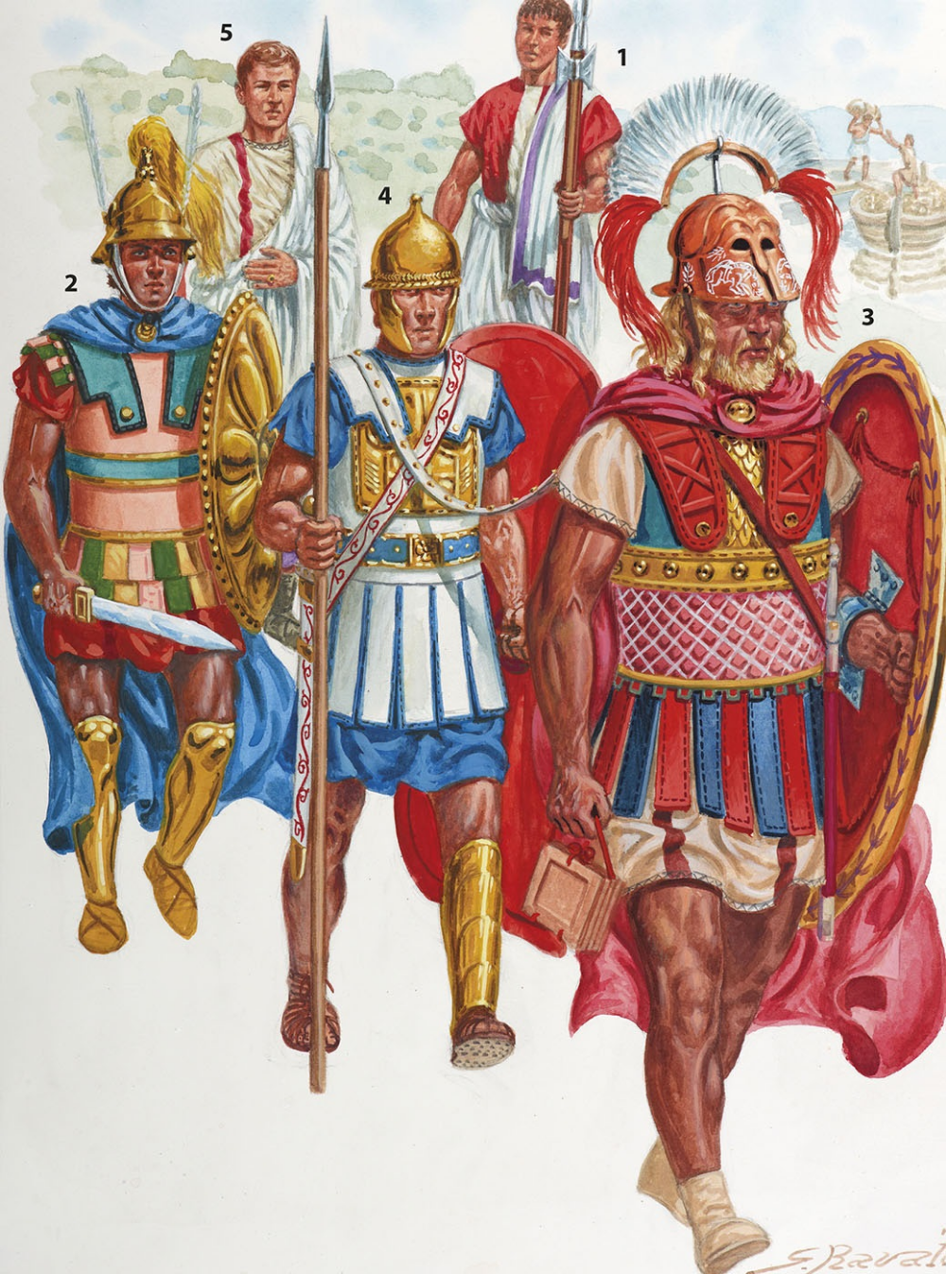
Organizace vojska v po vyhnání králů.
Armáda rozdělena zprvu na 2 konzulské armády.
Každý konzul velel jedné legii.
Každá s 3000 těžkooděnci, 1200 lehkooděnci a 300 jezdci.
Stále ještě nešlo o trvalé vojenské formace.
Nejspíše došlo k rozdělení původních centurií (po asi stovce mužů) na půl. V období punských válek (3. století) uvádí Polybios pro centurii pouze 60 mužů.
Maximální velikost armády – Řím mohl mít v 5. století kolem 25 000 obyvatel. Do zbraně mohl povolat cca 8 000 mužů.
Vojenskou službu lze chápat spíše jako prestiž než povinnost (srovnej s pozdní antikou).
Poprvé zmíněny neřímské jednotky ve vojsku – manipuly Latinů. Patrně pod velením římských centurionů. Nejistá velikost jednotek.

Slide 8
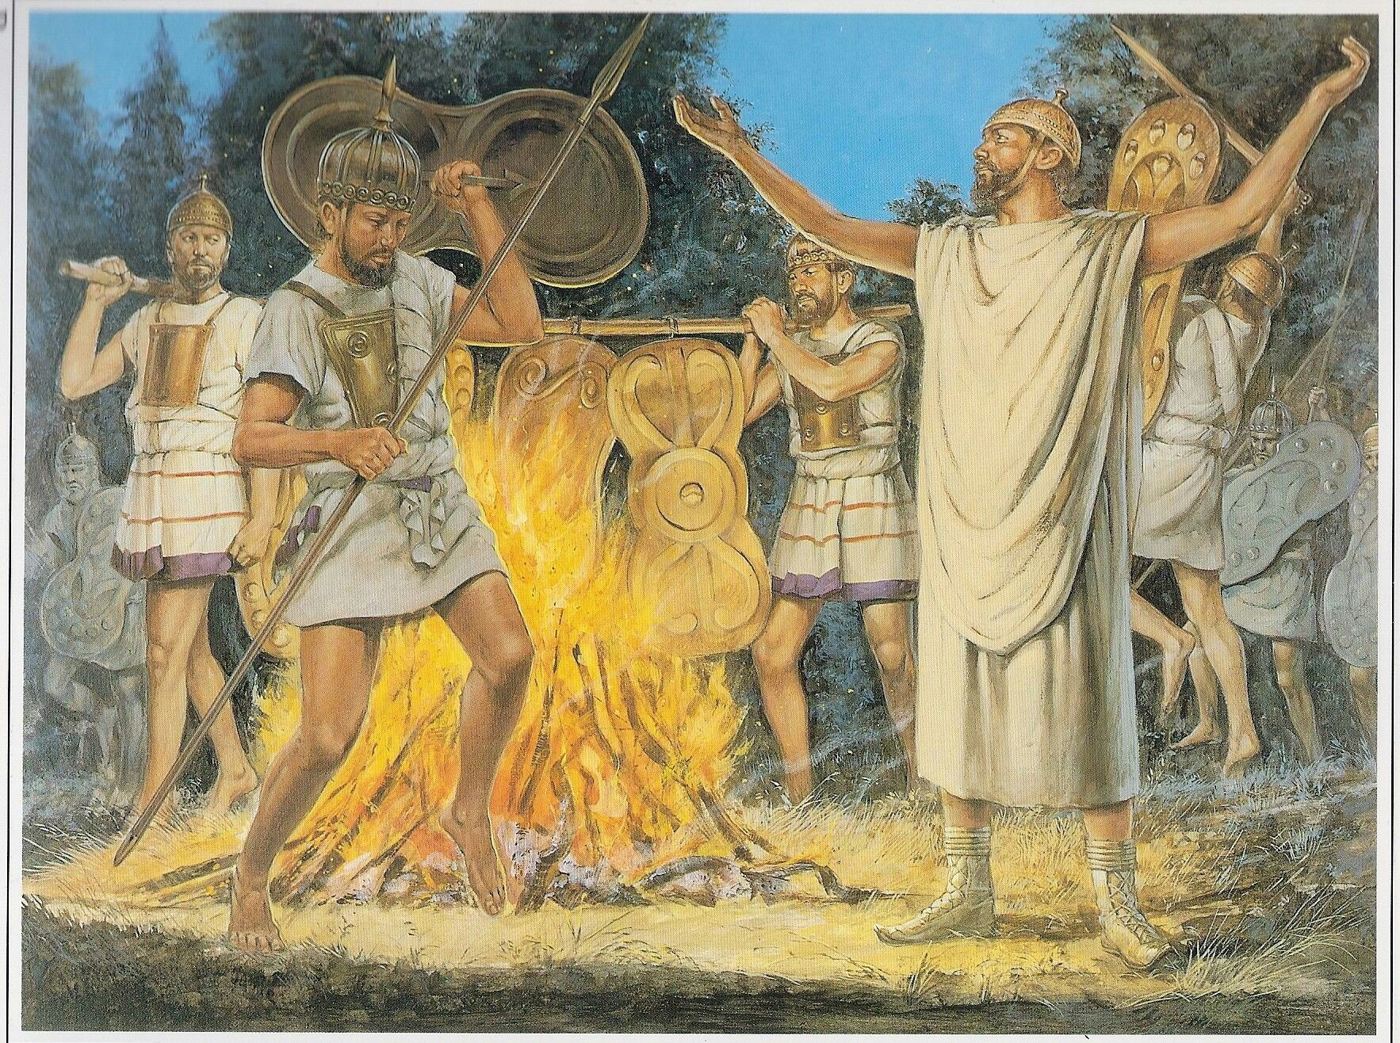
Římský stát a vojsko
Sebrané vojsko se teoreticky (krom obrany) nemělo pohybovat přímo na území města (na území tzv. Pomeria).
Bylo svoláváno a rozpouštěno na Martově poli, mimo posvátnou hranici.
Válka měla stále také značný sakrální přesah. Jako patron válečníků byl uctíván především Mars.
Obřady spojené s válkou (včetně vyhlašování války) prováděli především fetialové.
Mnoho obřadů (např. auspicia, věštění vůle bohů z letu ptáků) prováděli sami velitelé.

Slide 9
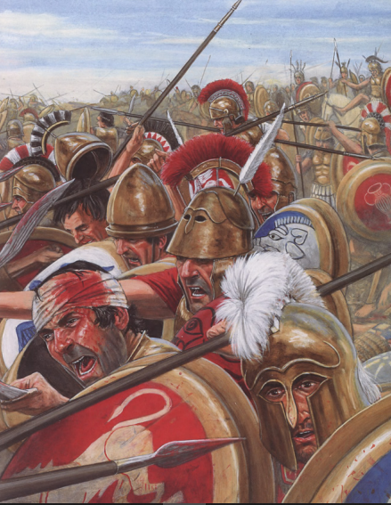
Válečná taktika
Phalanx (od 7. století v Řecku, později i jinde ve středomoří).
Terminologický problém – pojem hoplíta v řeckých pramenech a v našem moderním pojetí.
Sevřený útvar těžké pěchoty o několika řadách. Nejlépe vyzbrojení bojovníci (I. třída) byli umisťováni do prvních řad.
Ve větší bitvě menší význam lehkooděnců a jízdy.
Stále však byly časté i menší přepady a nájezdy za účelem plenění, stejně jako v předchozím období.
Stále také docházelo k osobním soubojům mezi veliteli a významnými bojovníky (srovnej s vojenstvím v Řecku).

Slide 11
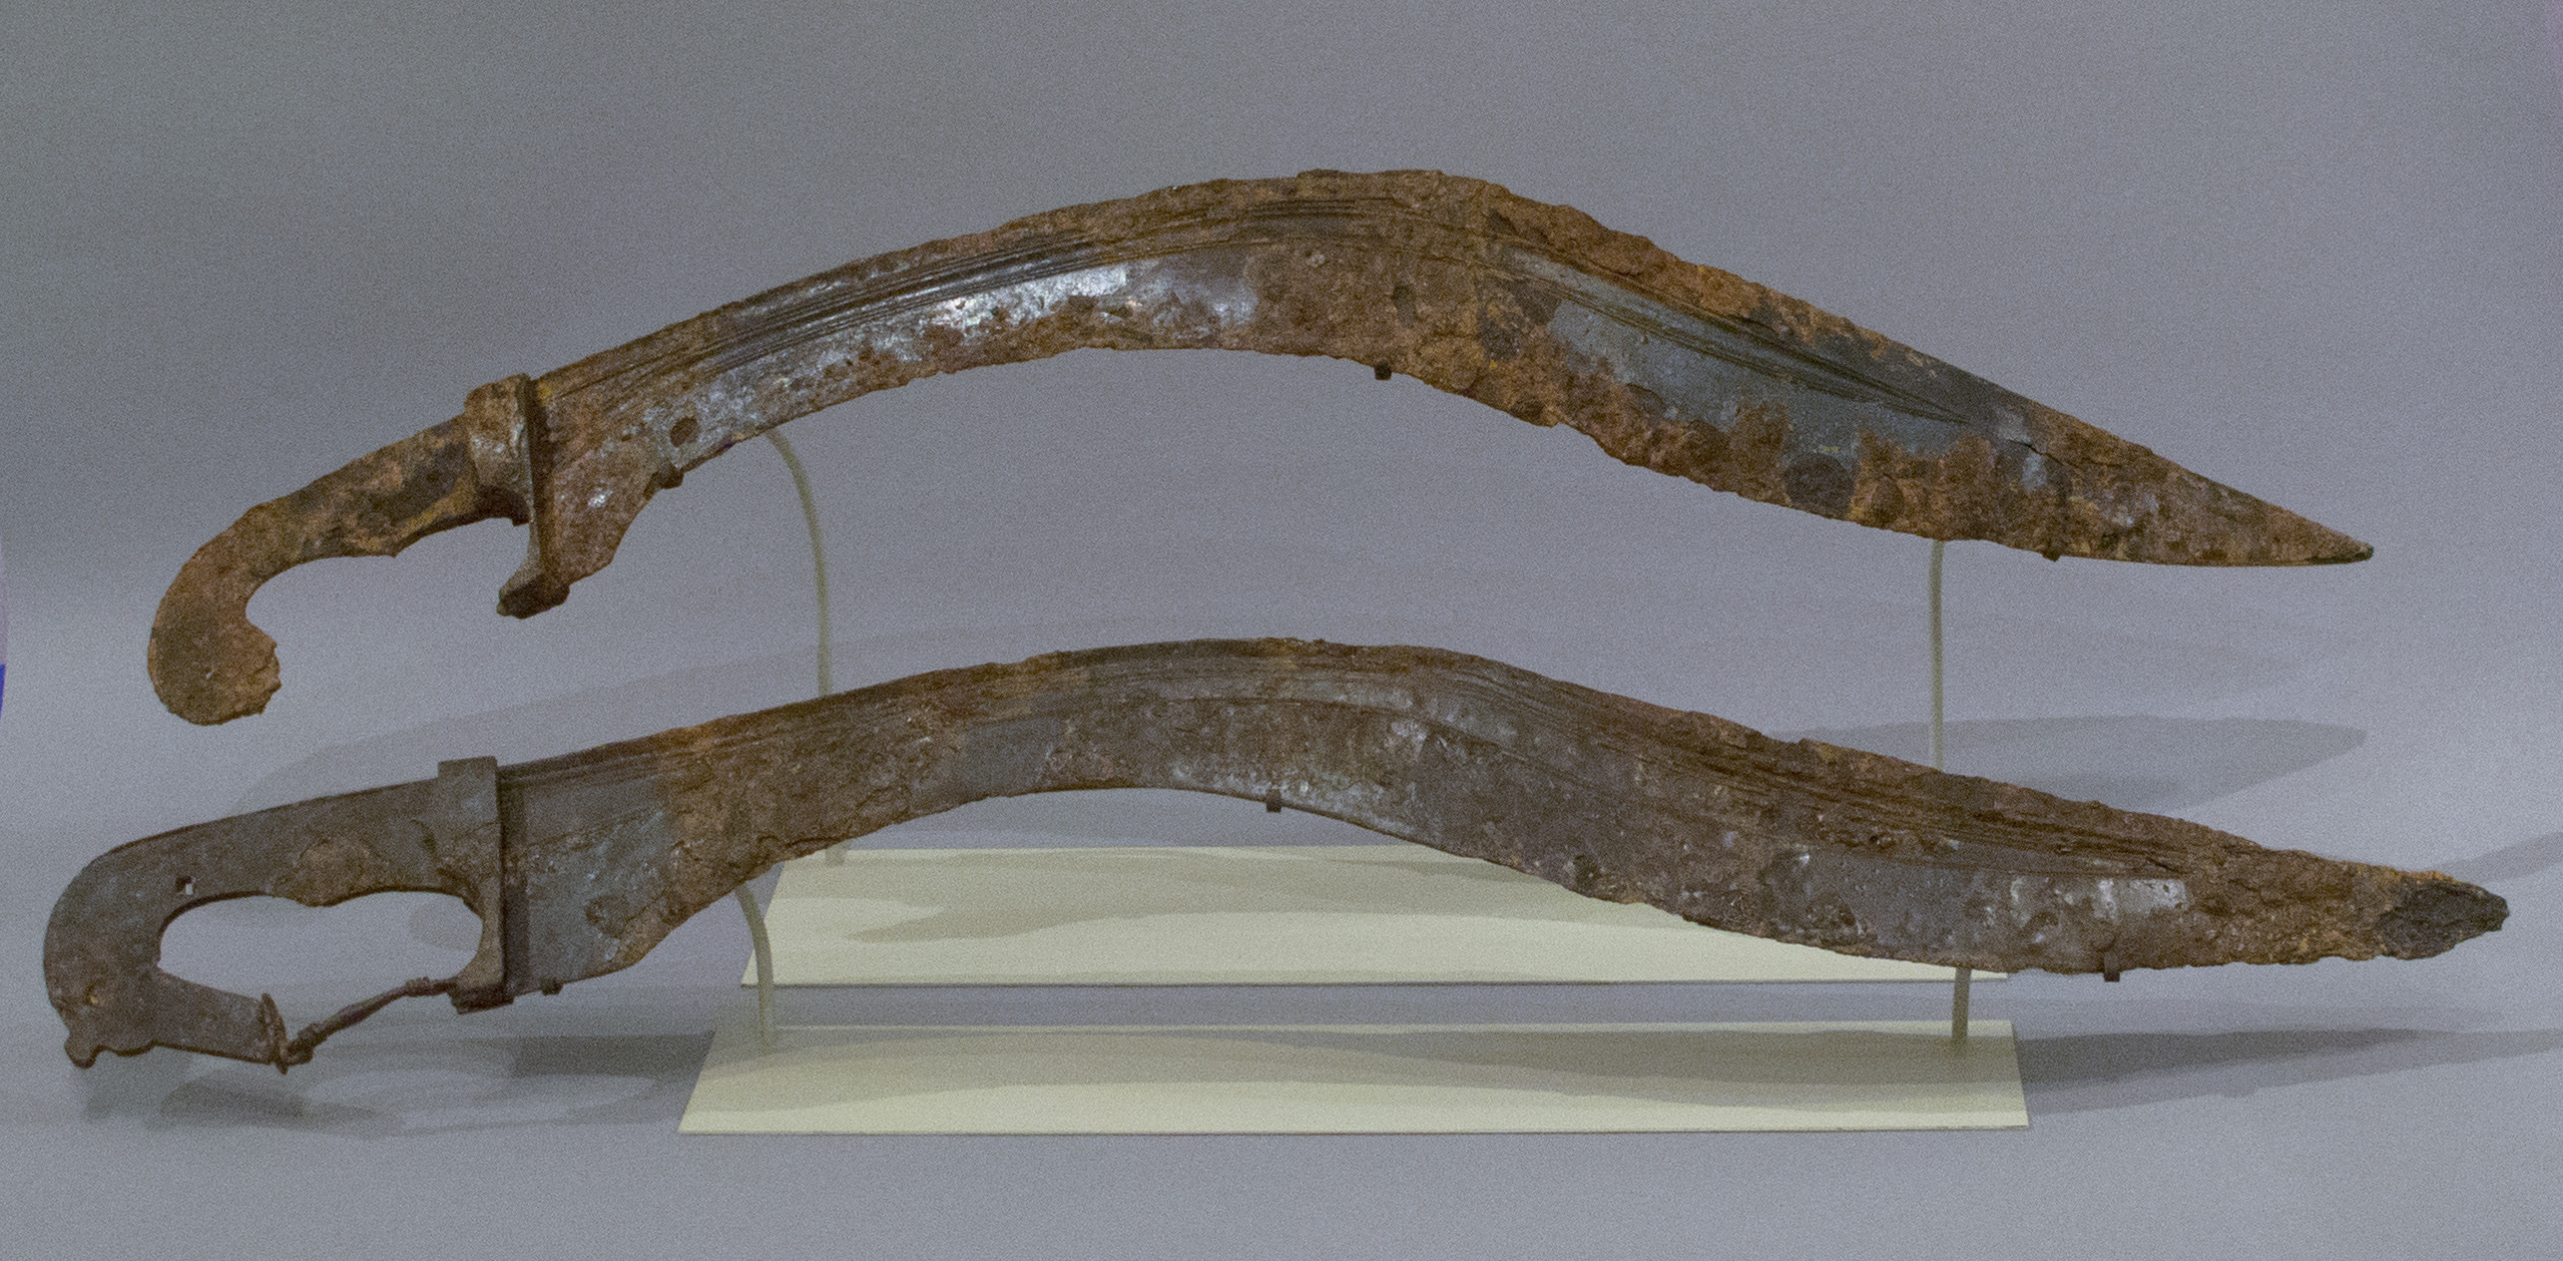
Zbraně válečníků
Mizí starší typy mečů a objevují se zbraně užívané i řeckými těžkooděnci.
Těžké kopí – Hasta (Dory).
Meč – Gladius (Xiphos, Kopis). Na rozdíl od dřívějších dob slouží spíše jako sekundární zbraň.
Vrhací zbraně – Tella
Praky a kameny – Fundae.
Válečníci z Itálie stále používají také různé palcáty a válečné sekery (např. Venétové v sev. Itálii).

Slide 13
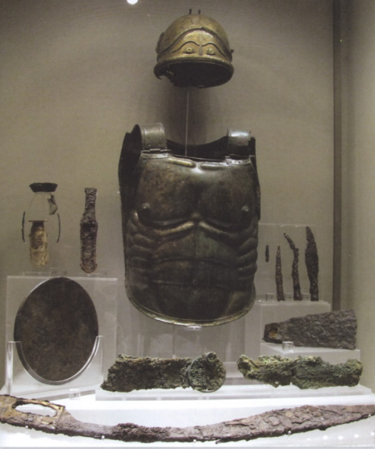
Zbroje
Nové typy bronzových přileb (galea) – krom jednoduchých zvoncových také tzv. korintská, attická, etrusko-korintská atd.
Pancíř – lorica. Krom bronzových krunýřů také částečné destičkové zbroje a novinka – linothorax. Levnější, ale velmi účinná zbroj z mnoha vrstev lnu, případně vyztužená kůží a bronzovými destičkami.
Ke krytí slabin a stehen mohla být zbroj opatřena tzv. pteruges, pruhy látky a/nebo kůže.
Zranitelné holeně kryly u nejbohatších válečníků bronzové holenice (I. a II. třída.)

Slide 14
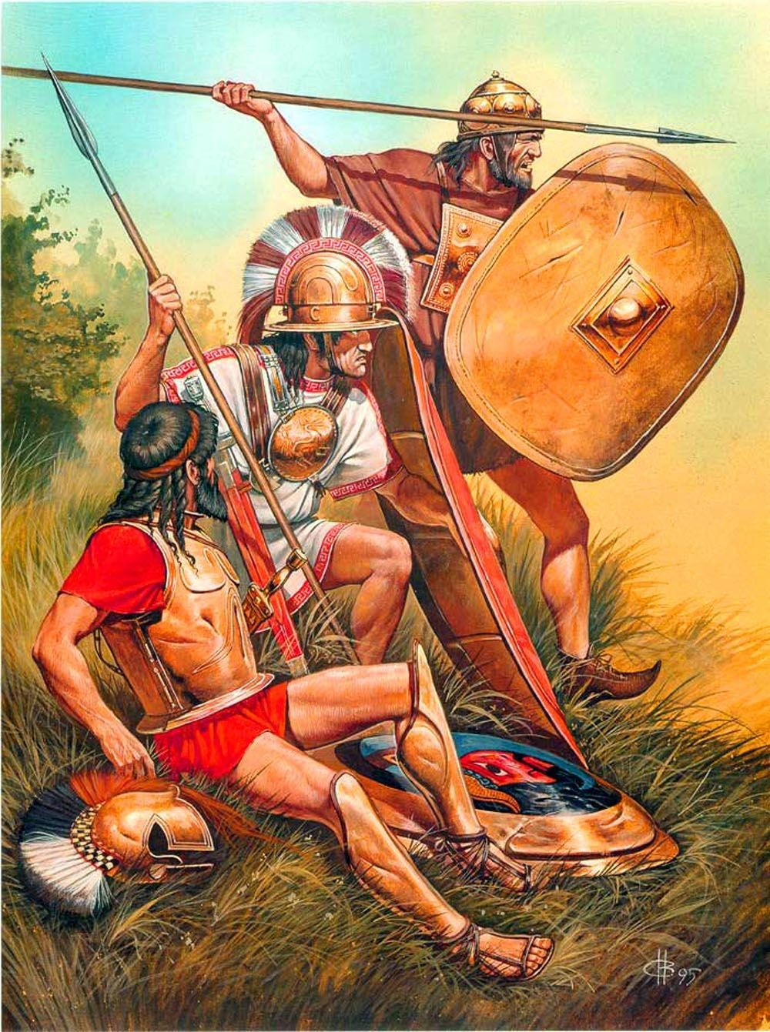
Štíty
I. třída – Clipeus (Hoplon, Aspis) – Kulatý štít, těžký, dřevěný, vypouklý a obvykle s bronzovým kováním. Velmi nákladný
Ostatní třídy (krom lehkooděnců) Scutum – Oválný štít, lehčí a levnější. Lépe kryl méně obrněného bojovníka.

Slide 15
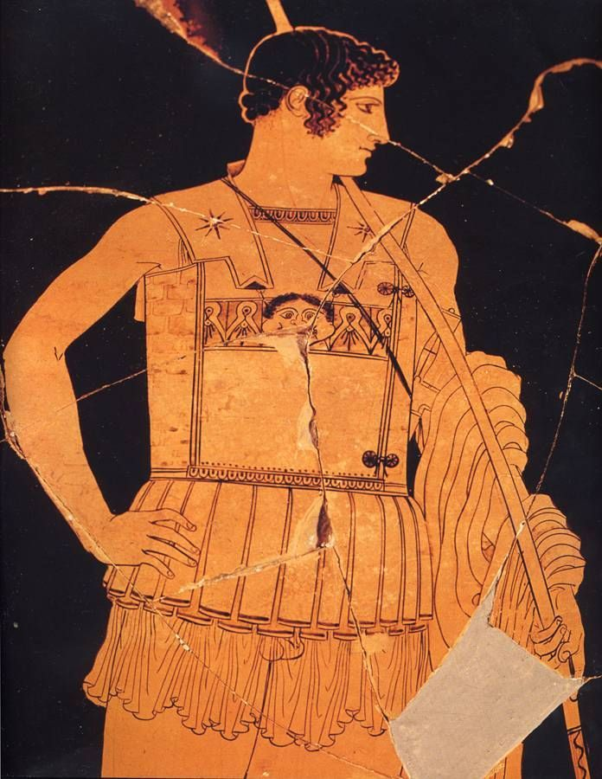
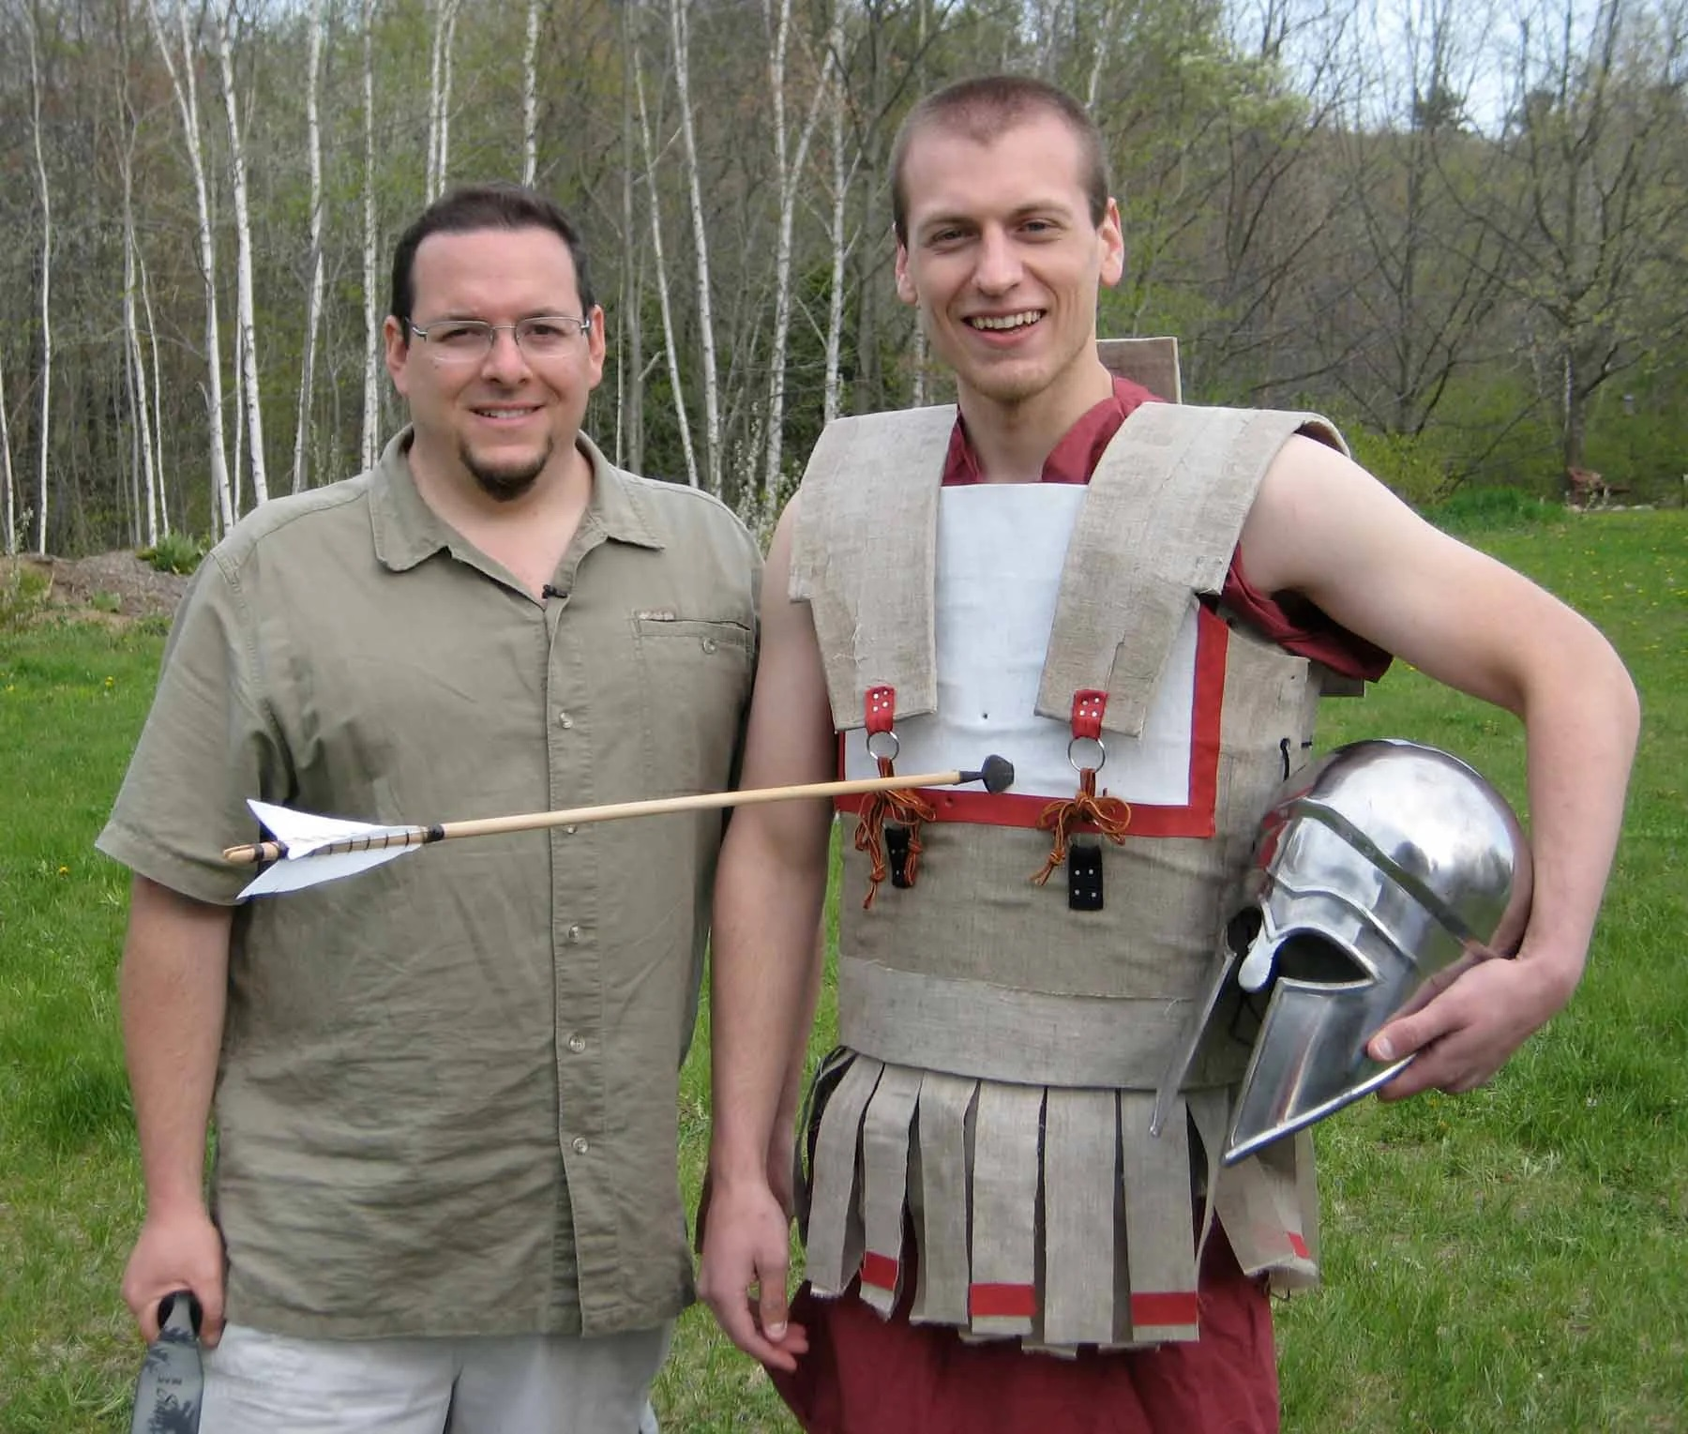
Linothorax

Slide 17
